Slide 1

聊癒
一款改變你聊天體驗的APP

Slide 2

指導老師:
黃朝曦
副教授

Slide 3
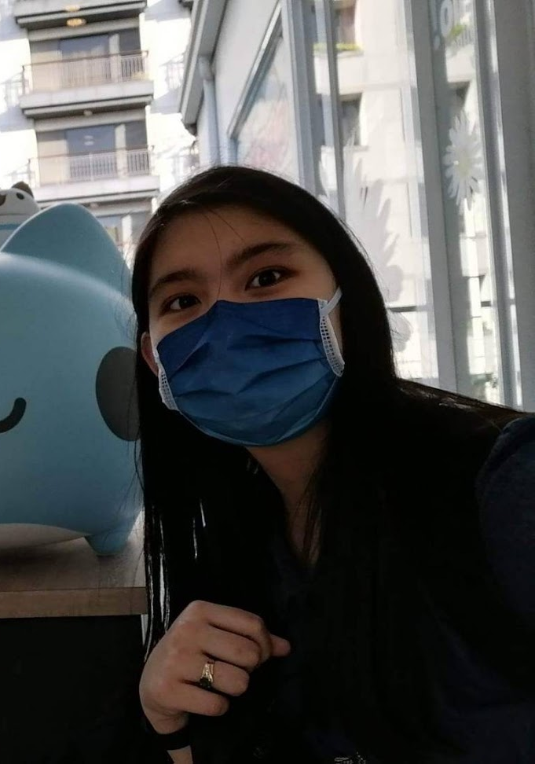
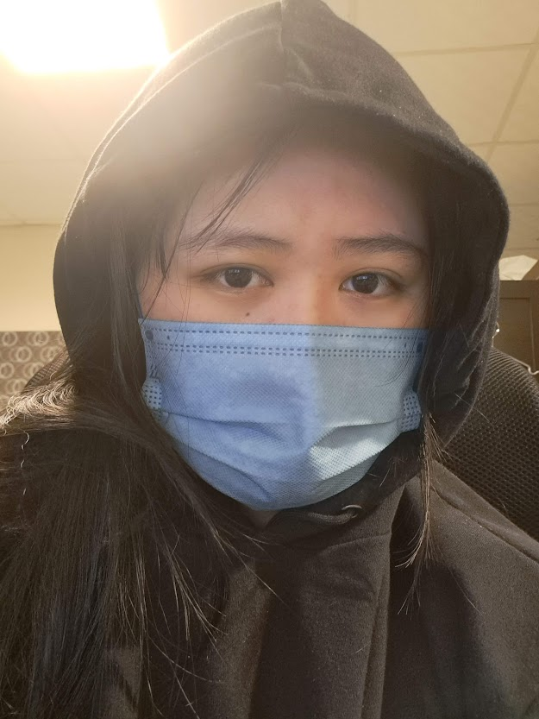
我們第三組的小組成員
B0843009 蔡馥伃
B0843027 王采筑

Slide 4

我們的動機
Our Philosophy

Slide 5

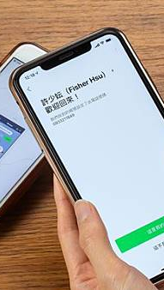

資料轉移不方便
身邊大於50歲以上的長輩大多會抱怨line的字體太小，不方便使用
line的功能非常多，對年輕人來說是很容易理解的，然而對於長輩來說，他們用到的功能就只有那幾樣，介面卻很複雜，非常不友好
我們希望能專為老人設計，設計簡單明瞭又功能齊全的介面
line的備份與帳號轉移操作很不方便
通常都需要晚輩從旁協助，這點對獨居老人非常不友好
我們希望設計自動備份以及簡易登陸的系統
line 可以調整字體，但是對於不熟悉電子產品的老人來說需要晚輩幫忙
或是額外添購老人機，但是老人機的配備未必是長輩希望的
長輩常抱怨字體太小
line 操作功能複雜
Notes:
https://ithelp.ithome.com.tw/articles/10187869

Slide 6
為此，我們整理出以下問題並試圖找出解決方法:
問題調查 | 解決方法
字體太小 | 大圖標+原生大字體
功能太複雜不會用 | 只設計必要的功能跟簡化分頁
團購會用line記事本統計但是不方便 | 設計專門團購功能
換新機都要叫兒女回家 | 自動備份功能

Slide 7
我們的理念
Our Philosophy

Slide 8

開發讓下個世代老人能夠安心使用的通訊社群軟體
專為銀髮族設計的界面
方便易用且簡單強大的功能
不需要調整系統就擁有足夠大的字體

Slide 9
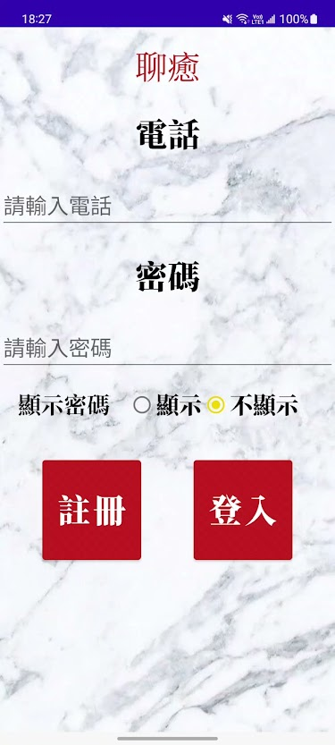
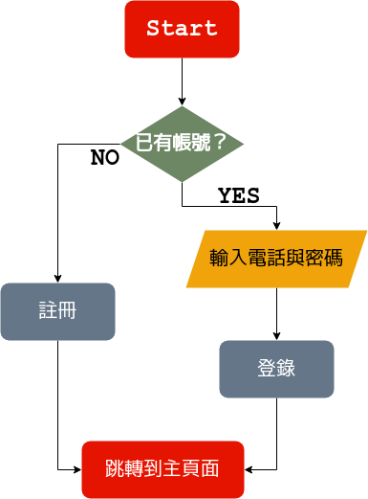
登入頁面
電話
電話號碼視同帳戶
密碼
可以選擇是否顯示
登入
輸入完畢後登入
註冊
沒有帳號就註冊

Slide 10
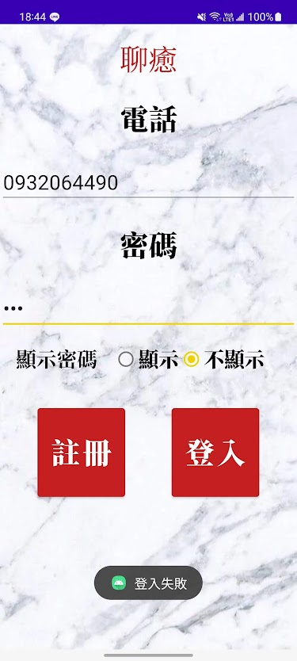
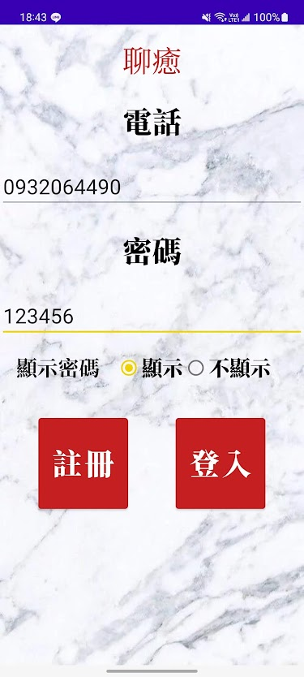
顯示
點選顯示會顯示密碼
不顯示
預設不顯示密碼
登入失敗
顯示Toast訊息
登入功能

Slide 11
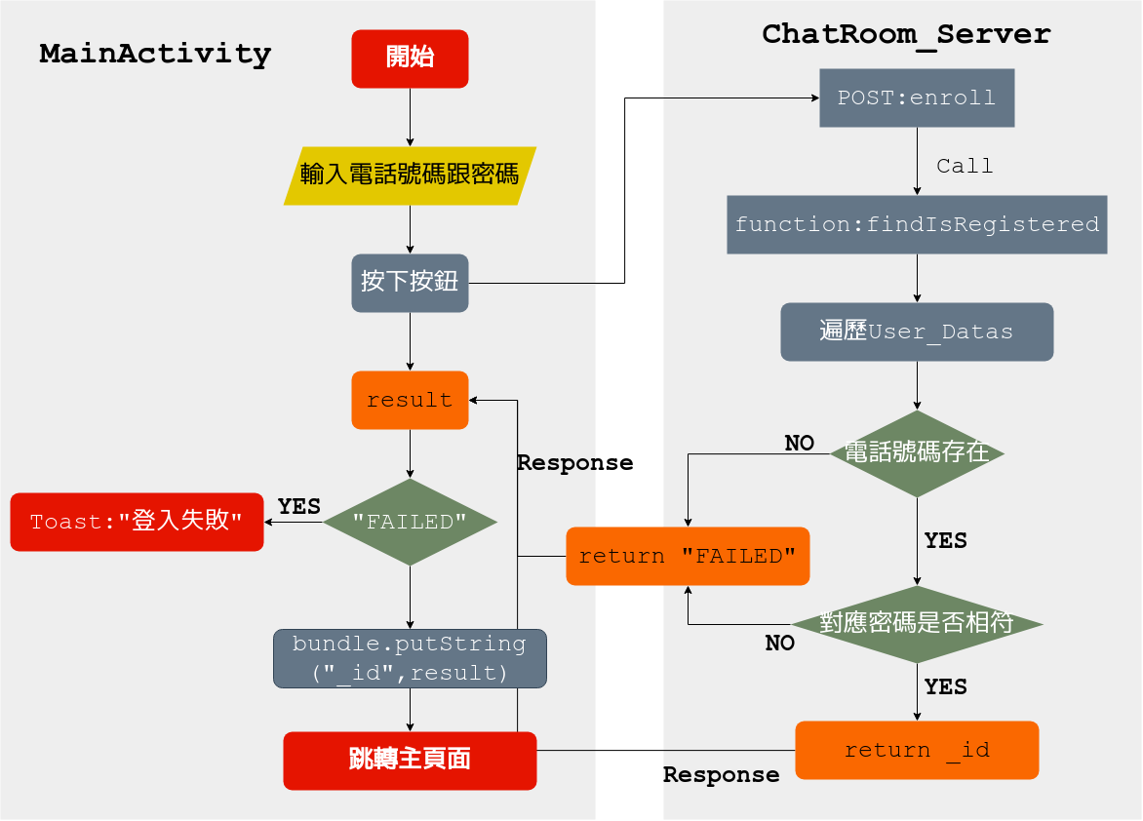
登入：邏輯實現
出自 | 功能 | 用在哪裡
102 | intent | 頁面跳轉
102 | bundle | 登入成功
103 | 密碼顯示 | 密碼顯示
103 | hint | 各種輸入
103 | 輸入型態 | 各種輸入

Slide 12
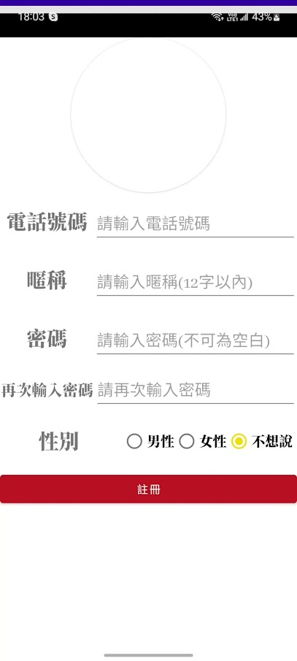
註冊頁面
頭像
點選選擇相簿內圖片
電話號碼
視同登入帳號
暱稱
之後可以修改
密碼
需要二次確認
性別
預設可以不說
註冊
送出資料

Slide 13
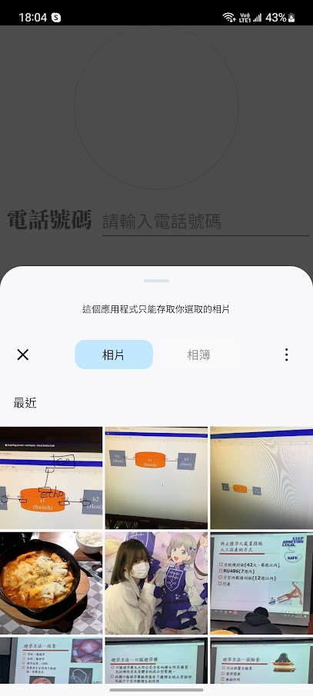
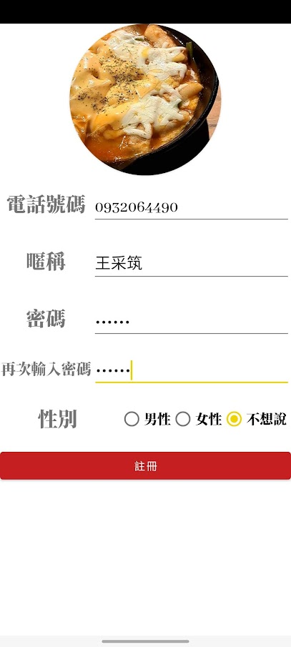
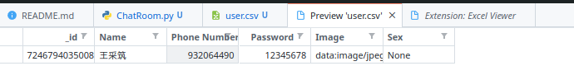
初始頁面
圖片選擇
完成頁面
註冊頁面

Slide 14
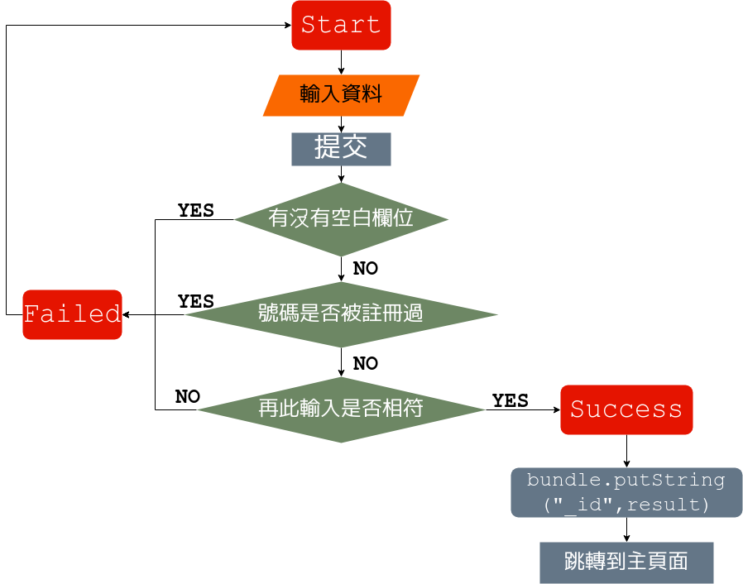
出自 | 功能 | 用在哪裡
102 | intent | 頁面跳轉
102 | bundle | 登入成功
103 | hint | 各種輸入
104 | 顯示圖片 | 選取圖片
104 | Log出訊息 | 註冊成功的訊息
註冊功能

Slide 15

主頁面設計
Main Page Design

Slide 16
介面設計
大圖標以及大字體
簡單易懂的標示
高飽和度的配色
按下去發出聲音
具安心感的設計
聯絡人清單
聊天功能
團購功能
觀看影片
功能設計

Slide 17
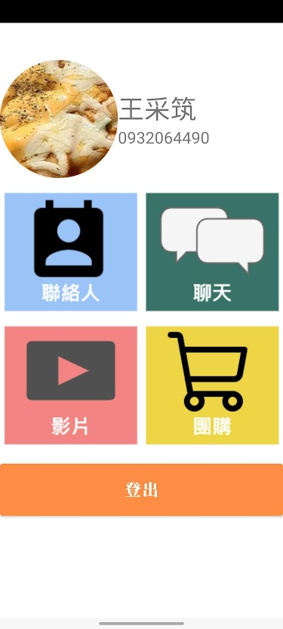
介面設計
個人資料
透過_id取得資料
聊天
進入聊天室，列出清單
聯絡人
列出聊天清單
團購
進入團購清單
影片
觀看Youtube
登出
登出APP
Notes:
Nokia:不排除提告

Slide 18
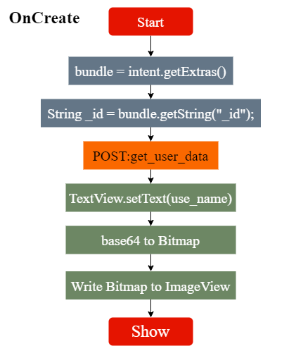
在OnCreate裡面透過MainActivity傳送的bundle的_id
利用HTTP POST，取得資料放入ImageView與TextView
功能設計
Notes:
Nokia:不排除提告

Slide 19

影片演示
Notes:
Nokia:不排除提告

Slide 20

聯絡人頁面設計
Contact Person Page Design

Slide 21
介面設計
大圖標以及大字體
清單式設計
垂直滑動
只顯示名字保護個資
聯絡人搜尋
新增聯絡人
跳轉到聯絡人個人介面
功能設計

Slide 22
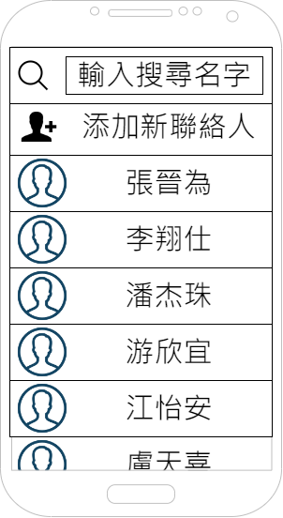
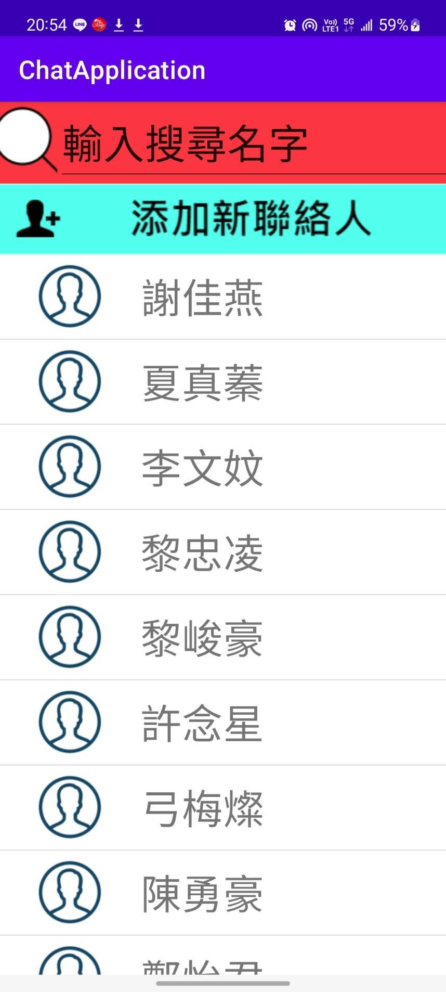
介面設計
參考TQC 108 電影租片清單的介面，列出聯絡人名單
功能只有三項，維持大字體圖標跟簡單
Notes:
Nokia:不排除提告

Slide 23
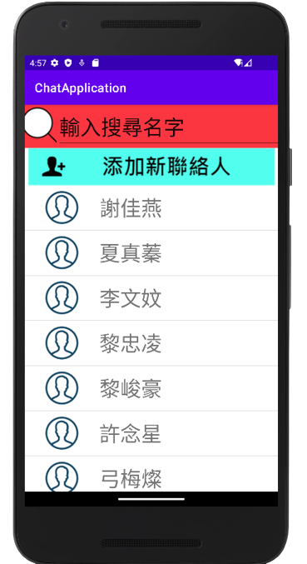
搜尋
點擊可以搜尋聯絡簿內聯絡人
新增
點擊可以透過電話號碼新增聯絡人
連絡人
以列表形式找出聯絡人
功能設計

Slide 24

聊天室頁面設計
Chatroom Page Design

Slide 25
介面設計
大圖標以及大字體
清單式設計
垂直滑動
顯示名字與最後聊天紀錄
聊天室搜尋
跳轉到個人聊天室
功能設計

Slide 26
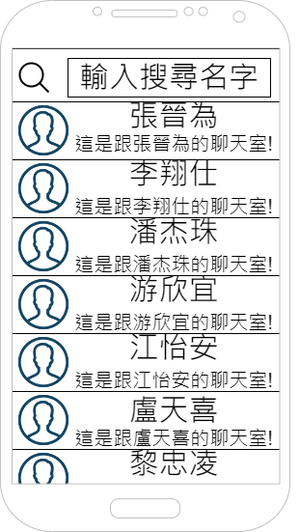
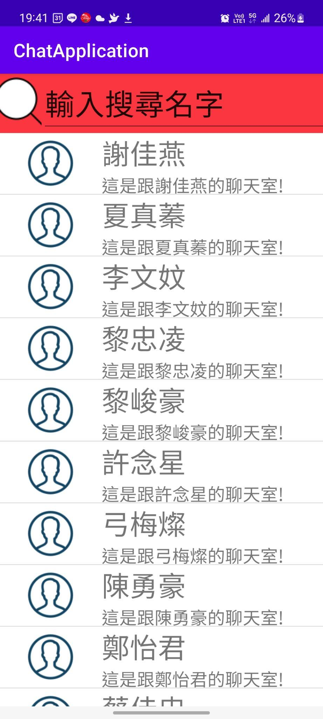
介面設計
參考TQC 108 電影租片清單的介面，列出聊天室清單
Notes:
Nokia:不排除提告

Slide 27
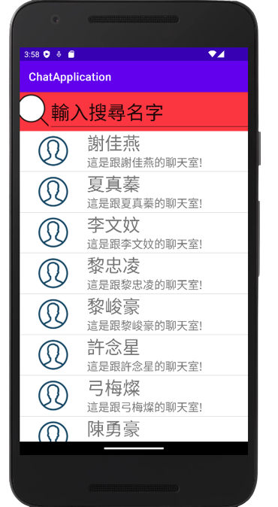
搜尋
點擊可以搜尋指定聊天室
聊天室
以列表形式列出聊天室與最後對話
功能設計

Slide 28
聊天室頁面設計
Chatroom Page Design

Slide 29
介面設計
大圖標以及大字體
清單式設計
垂直滑動
顯示名字與最後聊天紀錄
聊天室搜尋
跳轉到個人聊天室
功能設計

Slide 30
介面設計
參考TQC 108 電影租片清單的介面，列出聊天室清單
Notes:
Nokia:不排除提告

Slide 31
搜尋
點擊可以搜尋指定聊天室
聊天室
以列表形式列出聊天室與最後對話
功能設計

Slide 32

團購頁面設計
Group Buying Page Design

Slide 33
介面設計
大圖標以及大字體
清單式設計
垂直滑動
顯示日期與訂單狀態與名稱
新增訂單
跳轉到訂單介面
顯示訂單狀態
功能設計

Slide 34
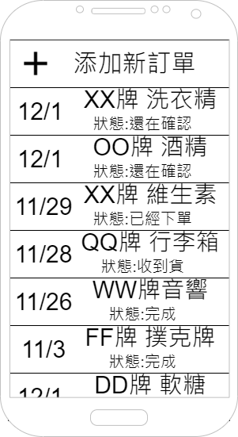
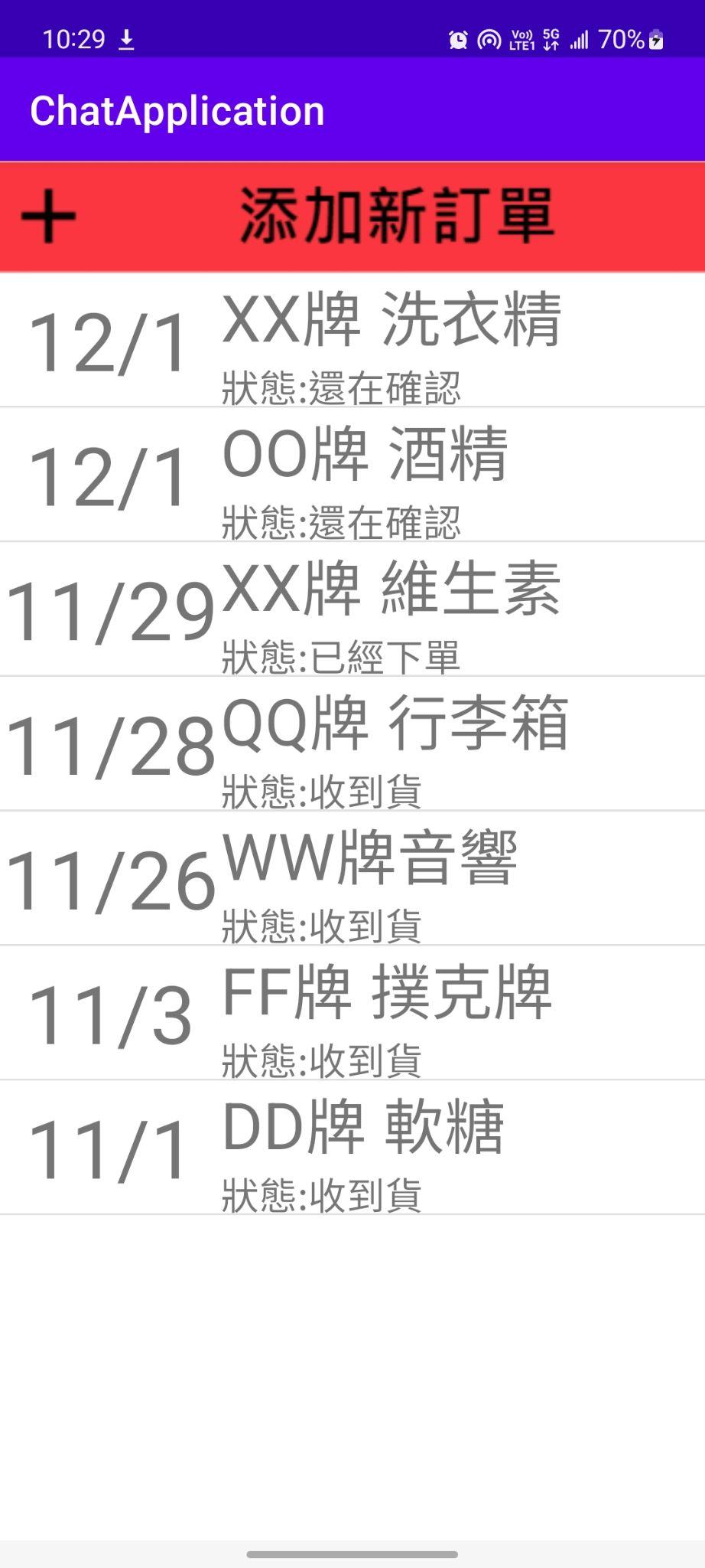
介面設計
參考TQC 108 電影租片清單的介面，列出購物清單
Notes:
Nokia:不排除提告

Slide 35
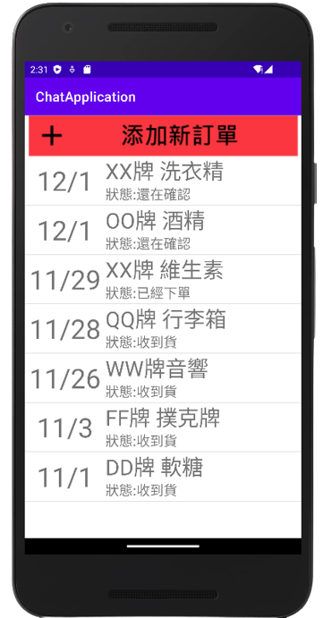
添加
點擊建立新的訂單
訂單紀錄
以列表形式列出清單日期 狀態以及購買商品，點擊可以進一步查看
功能設計

Slide 36
團購頁面設計
Group Buying Page Design

Slide 37
介面設計
大圖標以及大字體
清單式設計
垂直滑動
顯示日期與訂單狀態與名稱
新增訂單
跳轉到訂單介面
顯示訂單狀態
功能設計

Slide 38
介面設計
參考TQC 108 電影租片清單的介面，列出購物清單
Notes:
Nokia:不排除提告

Slide 39
添加
點擊建立新的訂單
訂單紀錄
以列表形式列出清單日期 狀態以及購買商品，點擊可以進一步查看
功能設計

Slide 40
[如何從 Android 中的圖庫中選擇圖像？
]https://www.geeksforgeeks.org/how-to-select-an-image-from-gallery-in-android/
ImageView實現圓形頭像效果
https://blog.csdn.net/weixin_45146479/article/details/126049799?spm=1001.2101.3001.6650.2&utm_medium=distribute.pc_relevant.none-task-blog-2%7Edefault%7EBlogCommendFromBaidu%7ERate-2-126049799-blog-93201355.pc_relevant_recovery_v2&depth_1-utm_source=distribute.pc_relevant.none-task-blog-2%7Edefault%7EBlogCommendFromBaidu%7ERate-2-126049799-blog-93201355.pc_relevant_recovery_v2&utm_relevant_index=3
Android Studio 30天學習紀錄-Day13 okhttp
https://ithelp.ithome.com.tw/articles/10297587
https://www.base64url.com/
http://www.richyli.com/name/index.asp
https://medium.com/@ntou0055310/%E5%9C%A8python%E5%88%A9%E7%94%A8pandas-%E8%AE%80-%E5%AF%ABcsv%E6%AA%94%E5%8F%8A%E8%BD%89%E6%88%90list-%E5%B0%8D%E8%B3%87%E6%96%99%E9%80%B2%E8%A1%8C%E5%A2%9E%E6%B8%9B%E5%88%A4%E8%AE%80%E6%93%8D%E4%BD%9C-3dbc95cdc34c
https://blog.csdn.net/qq_36807551/article/details/85316390
https://zh.m.wikipedia.org/zh-tw/HTTP%E7%8A%B6%E6%80%81%E7%A0%81
https://blog.csdn.net/henan_csdn/article/details/49943561

Slide 41
101 | 102 | 103 | 104 | 106 | 108 | 109 | 110
跳出AlterDialog | 設定各種屬性 | 背景色設定 | AlterDialog 問YES或是NO | 啟動Activity | 建立recycleview | 狀態列顯示訊息 | 顯示CTL
顯示string.xml的字串 | 使用values檔案 | 點選消失字樣 | 顯示圖片 | startacticityforresultcode | 建立adapter | 顯示縮圖 | 顯示Banner
AlterDialog 勾選列表 | 設定輸入資料型態 | 輸入型態設定] | Log出訊息 | getCode | 建立清單項目 | 自訂UI | 顯示Snackbar
AlterDialog 按鈕 | 傳資料到另外一個Activity | checkbox設定 | 清除圖片 | 關閉Activity | 呈現清單 | 另開網頁 | 顯示清單
關閉altedialog | 輸出到小數點第二位 | 明碼顯示密碼 | Toast訊息 |  | 點選清單向怒有動作 | 下拉選單 | Toast訊息
再次點選有功能 |  | 切換密碼顯示

